Slide 2
Maciej Małecki – członek zarządu

Slide 3
Firma rodzinna założona w 1989 roku
Hurtownia z branży techniki grzewczej i sanitarnej
Zatrudniamy 65 pracowników
Członek grupy zakupowej SBS
Pracujemy na Trawersie od 1999 roku

Slide 4
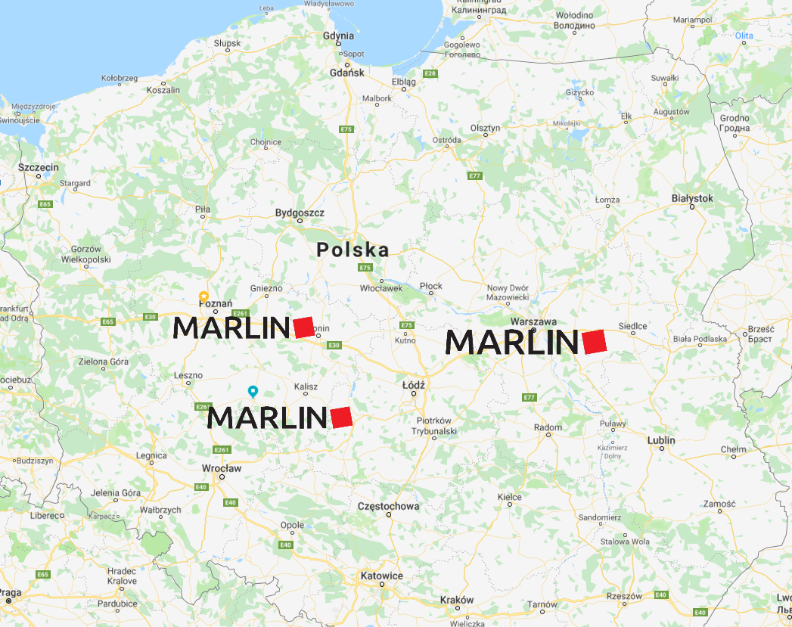

Slide 5
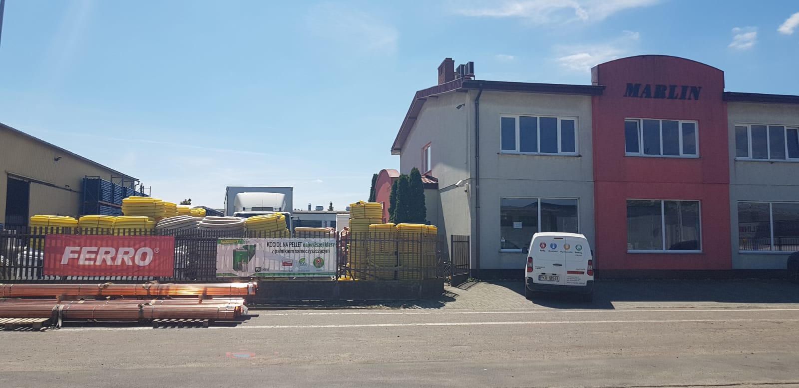
Oddział Krotoszyn

Slide 6
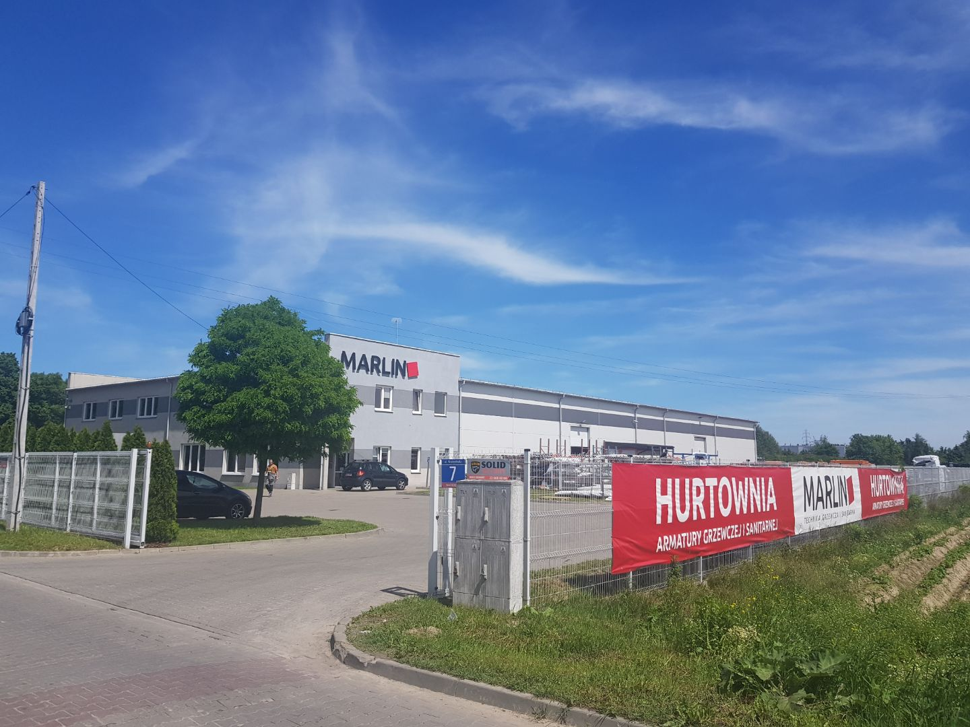
Oddział Warszawa

Slide 7
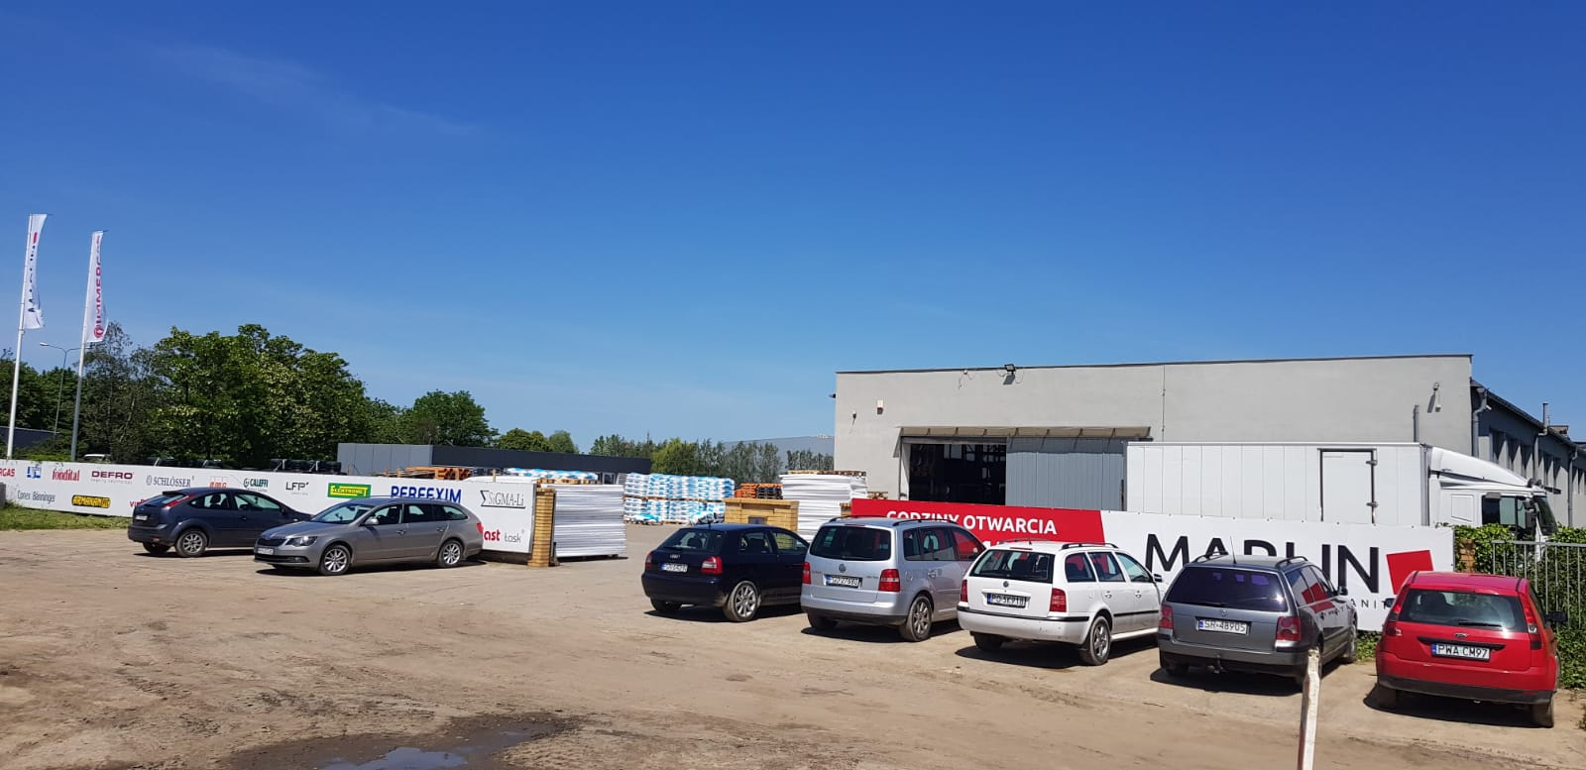
Oddział Poznań

Slide 8
Podstawowa działalność firmy:
Sprzedaż hurtowa
Dystrybucja do firm wykonawczych
Handel detaliczny
Własne wykonawstwo

Slide 9
Trawers w liczbach:
10 głównych systemów – NA, ZO, ZA, NZ, RK, MG, MI, KG, KB, PM
30 użytkowników łącznie, w tym 16 pracujących zdalnie
50 tysięcy zamówień rocznie
500 000 pozycji na zamówieniach
25 000 pozycji magazynowych
8 000 zamówień zakupu
4 terminale magazynowe

Slide 10
Najciekawsze funkcje, rozwijane w Marlin w ostatnim czasie
Panel kompletacji zamówień sprzedaży – kontrola magazynu
Tworzenie propozycji zamówień zakupu
Program punktowy (lojalnościowy)
Notatki CRM

Slide 11
Panel kompletacji zamówień sprzedaży

Slide 12
KOMPLETACJA ZAMÓWIEŃ SPRZEDAŻY
PO CO?
Statystyki ilości wydanych pozycji przez pracowników magazynu
Problem z ginącymi zamówieniami sprzedaży (WZ)
Problem z ustaleniem, kto aktualnie kompletuje zamówienie
Przypisanie zamówienia do magazyniera w przypadku reklamacji

Slide 13
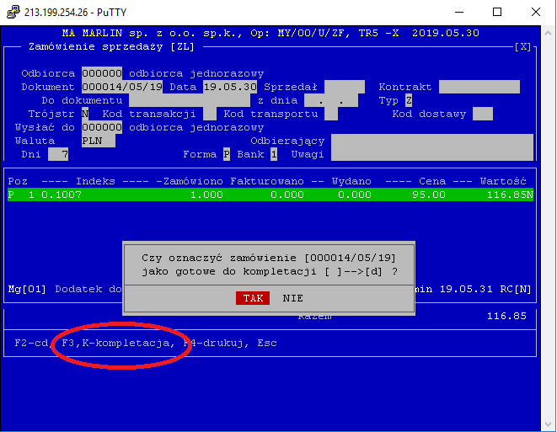
Oddanie do kompletacji

Slide 14
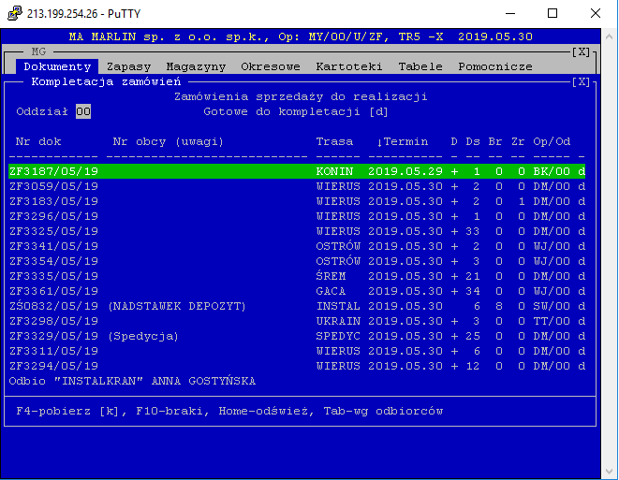
Oddanie do kompletacji
Na terminalu magazynowym są wszystkie zamówienia oddane do kompletacji

Slide 15
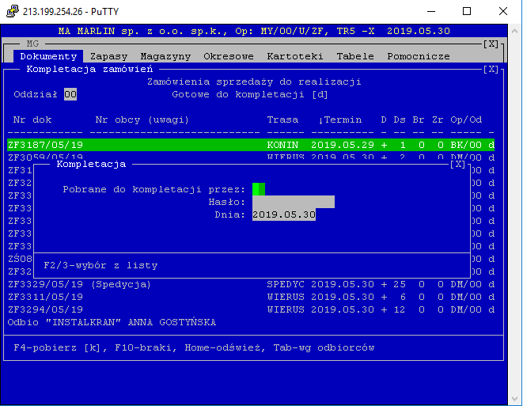
Oddanie do kompletacji
Na terminalu magazynowym są wszystkie zamówienia oddane do kompletacji
Magazynier podaje swoje inicjały i hasło i drukuje zamówienie

Slide 16
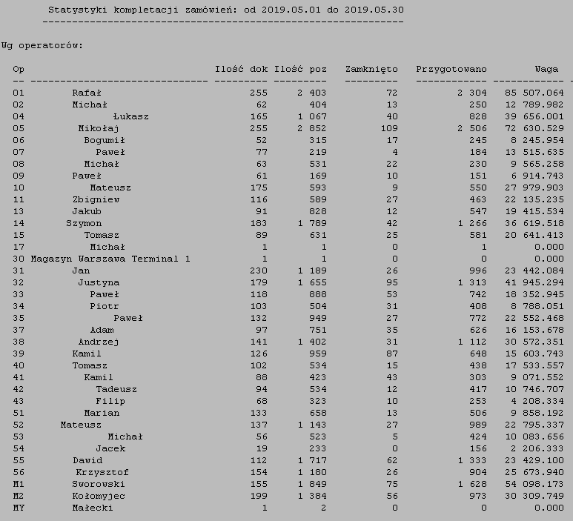
Możemy sprawdzić statystykę sprzedaży

Slide 17
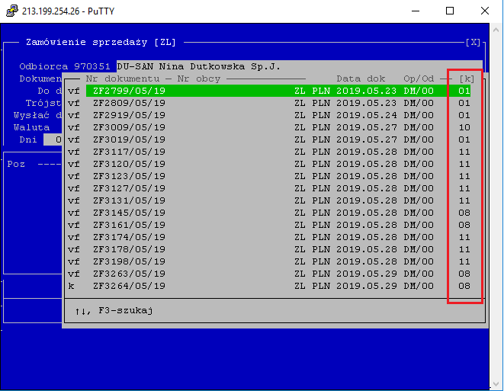
Możemy stworzyć statystykę sprzedaży
Przeglądając zamówienia sprzedaży widzimy jaki operator pobrał zamówienie

Slide 18
Możemy stworzyć statystykę sprzedaży
Przeglądając zamówienia sprzedaży widzimy jaki operator pobrał zamówienie
Mamy archiwum kto kompletował w wypadku reklamacji

Slide 19
TWORZENIE PROPOZYCJI ZAMÓWIEŃ ZAKUPU
ZAŁOŻENIA:
Skrócenie czasu poświęconego na tworzenie zamówień zakupu
Zapewnienie lepszej dostępności
Zapewnienie ilości minimalnej wybranych produktów niezależnie od rozchodu
Zapewnienie ilości maksymalnej nie większej niż ilość miejsca przeznaczonego na dany asortyment

Slide 20
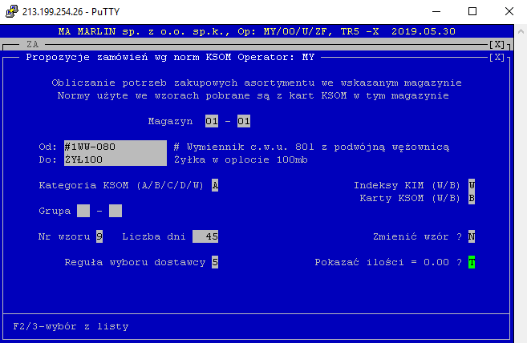
TWORZENIE PROPOZYCJI ZAMÓWIEŃ ZAKUPU
Kategorie ABC
Normy maksymalne i minimalne z KSOM
Średni rozchód dzienny z KSOM
Wzór własny operatora

Slide 21
Koncepcja zarządzania zapasami - wzór
Algorytm oblicza średni rozchód dzienny * liczba dni – ilość dostępna na magazynie
Wynik zawsze dopełnia do normy minimalnej
Wynik nie może przekroczyć normy maksymalnej chyba, że jest = 0

Slide 22
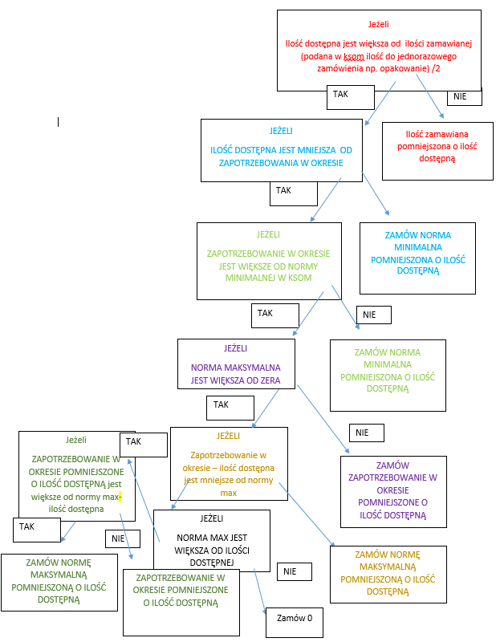
Wzór własny operatora (9)

Slide 23
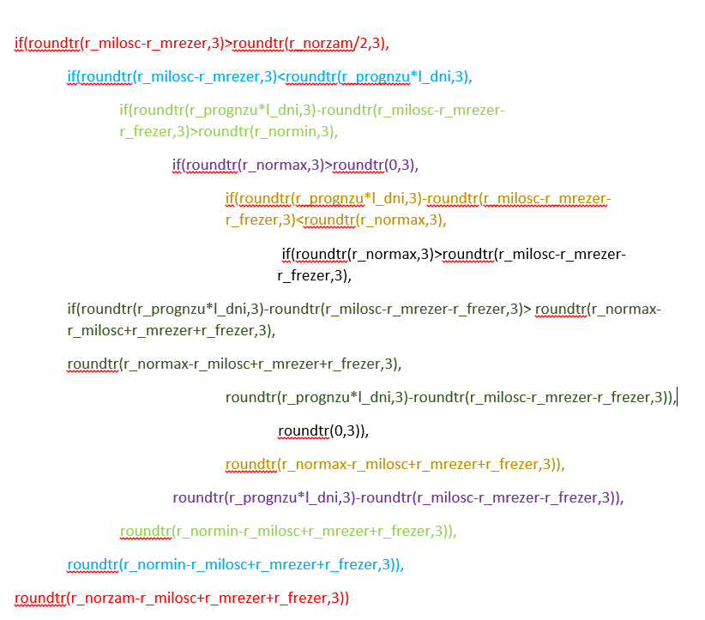
Wzór własny operatora (9)

Slide 24
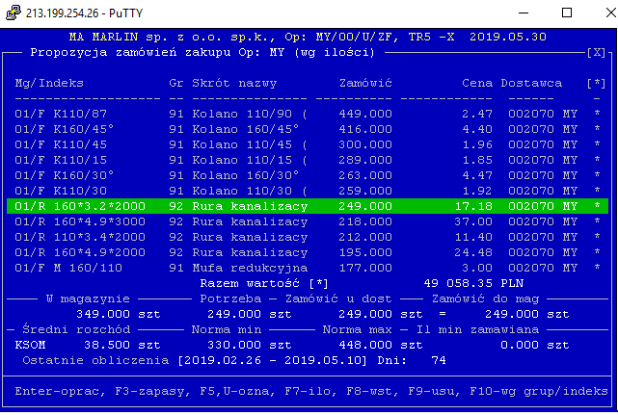
Przykładowy wynik obliczeń
Towar z kategorii A
Prognoza na 45 dni
Średni rozchód dzienny z okresu od 26.02 do 10.05
38,5 x 45 = 1732,5
349 + 249 = 598

Slide 25
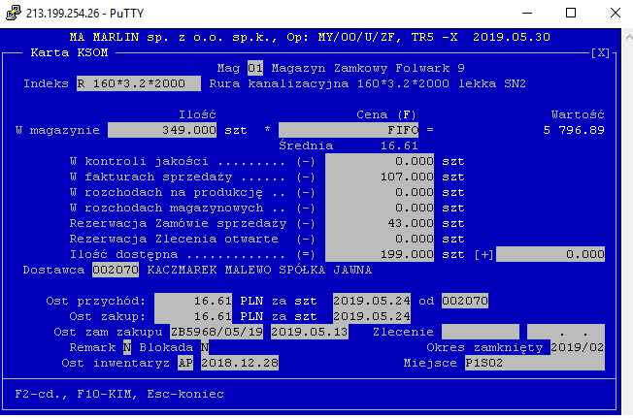
Przykładowy wynik obliczeń
Towar z kategorii A
Prognoza na 45 dni
Średni rozchód dzienny z okresu od 26.02 do 10.05
Towar z kategorii A
Prognoza na 45 dni
Średni rozchód dzienny z okresu od 26.02 do 10.05
38,5 szt x 45 dni = 1732,5
349 + 249 = 598
199 + 199 = 448

Slide 26
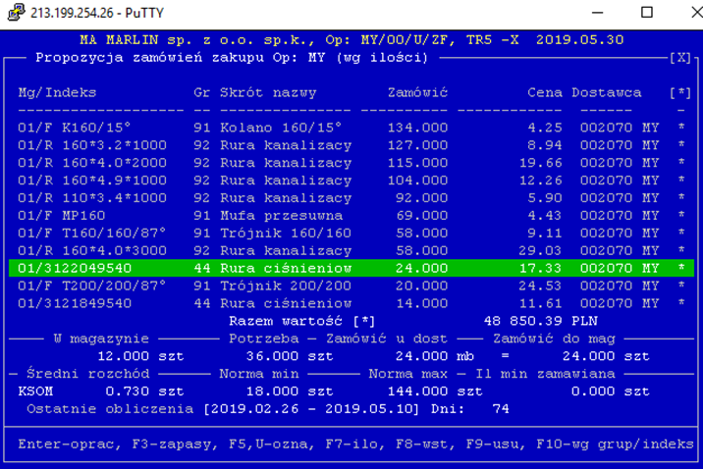
Przykładowy wynik obliczeń
Towar z kategorii A
Prognoza na 45 dni
Średni rozchód dzienny z okresu od 26.02 do 10.05
0,73 szt x 45 dni = 36
36-12=24

Slide 27
Dalszy rozwój algorytmu
Zamawianie ilości w pełnych opakowaniach
Uwzględnianie przesunięć MM
Podpowiadanie gdy towar można przesunąć z innego magazynu
Uwzględnienie zamówień zakupu w trakcie realizacji

Slide 28
Nowości, które obecnie testujemy
Program punktowy
Notatki CRM

Slide 29
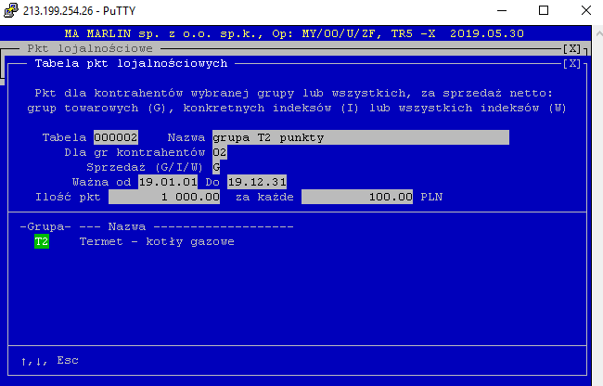
Program punktowy

Slide 30
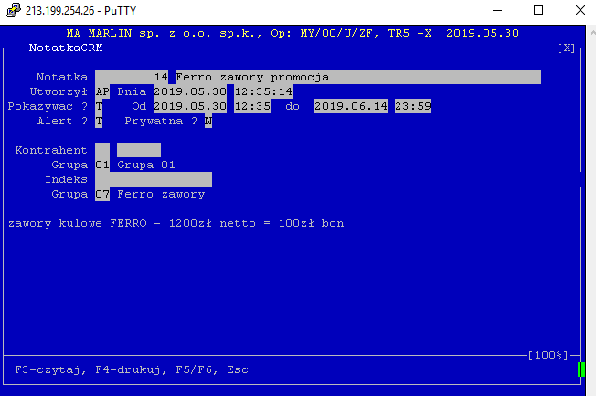
Notatki CRM

Slide 31
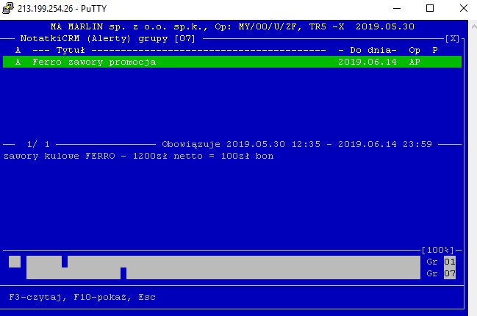
Notatki CRM

Slide 32
Najważniejsze zalety Trawers
Elastyczność
Dedykowane rozwiązania uwzględniające nasze potrzeby
Bardzo rozbudowane systemy do tworzenia raportów (zwłaszcza w porównaniu z innymi systemami ERP)

Slide 33
Oczekiwania względem systemu ERP
Integracja z zewnętrznymi platformami sprzedażowymi
Zdalny dostęp kontrahentów
Automatyzacja procesów w prostszy sposób
Panel przyjmowania towarów do magazynu

Slide 34
Dziękuję za uwagę ☺
Maciej Małecki
maciej.malecki@marlin.com.pl
509 475 174

